Slide 1

中网云服务器
中网科技
云计算事业部
Chinanet Cloud Server
ChinaNet Technology（SuZhou）CO.,LTD Cloud Computing Department
中网科技（苏州）股份有限公司 WWW.ChinaNet.CC

Slide 2
CONTENT
什么是云服务器
What is the cloud server
01
中网云服务器
Cloud server of Chinanet
02
03
常见问题
Common questions
中网科技（苏州）股份有限公司 WWW.ChinaNet.CC

Slide 3
01
云服务器概述
PART ONE
The cloud server overview
中网科技（苏州）股份有限公司 WWW.ChinaNet.CC

Slide 4
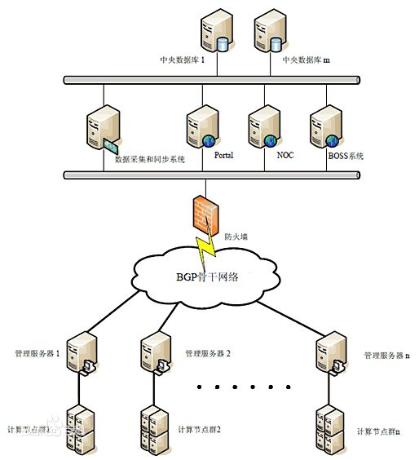
什么是云服务器
云服务器（Elastic Compute Service, 简称ECS）是一种处理能力可弹性伸缩的计算服务，其管理方式比物理服务器更简单高效。云服务器可以快速构建更稳定、安全的应用，降低开发运维的难度和整体IT成本。
04
中网科技（苏州）股份有限公司 WWW.ChinaNet.CC

Slide 5

云计算服务器是云计算服务体系中的重要组成部分，该产品有效的解决了传统物理租机与VPS服务中，存在的管理难度大，业务扩展性弱等缺陷的问题。
05
中网科技（苏州）股份有限公司 WWW.ChinaNet.CC

Slide 6


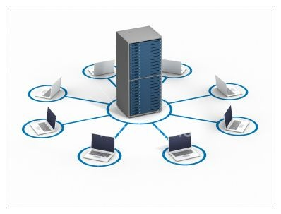

中网科技（苏州）股份有限公司 WWW.ChinaNet.CC

Slide 7
云服务的优势
传统服务器业务 |  | 云服务器租用服务
投入成本 | 高额的综合信息化成本投入 | 按需付费，有效降低综合成本
产品性能 | 难以确保获得持续可控的产品性能 | 硬件资源的隔离+独享带宽
管理能力 | 日趋复杂的业务管理难度 | 集中化的远程管理平台+多级业务备份
扩展能力 | 服务环境缺乏灵活的业务弹性 | 快速的业务部署与配置、规模的弹性扩展能力
中网科技（苏州）股份有限公司 WWW.ChinaNet.CC

Slide 8
02
中网云服务器
PART TWO
Cloud server of Chinanet
中网科技（苏州）股份有限公司 WWW.ChinaNet.CC

Slide 9
我们的云服务器能干什么？
搭建网站
构建邮局
云存储
在服务器内通过IIS，Apache等搭建网站，是最常见的用途
有很多企业通过使用服务器来构建自己公司使用的邮局。
客户利用云服务器强大的存储功能存储自己的数据，方便安全。
中网科技（苏州）股份有限公司 WWW.ChinaNet.CC

Slide 10
我们的云服务器能干什么？
WEB应用
数据存储
全面支持政府、企业信息化过程中的各种互联网应用等。。。
中网科技（苏州）股份有限公司 WWW.ChinaNet.CC

Slide 11
两种类型的云服务器
中网云的服务器主要分为两大类：套餐云服务器以及弹性云服务器
套餐云服务器
弹性云服务器
中网科技（苏州）股份有限公司 WWW.ChinaNet.CC

Slide 12
两种类型的云服务器
套餐云 | 套餐云服务器是由公司为精心打造，量身定制的最优搭配。
特点 | 价格优惠，适合新手购买。
弹性云 | 弹性云服务器是由客户按照自身的需求自行选择服务器配置。
特点 | 价格高于套餐云，但是更加灵活，适合有特殊需求的客户。
中网科技（苏州）股份有限公司 WWW.ChinaNet.CC

Slide 13
中网云优势与特点
机房网络
上帝服务
性能卓越
操作易用
中网云服务器
节约成本
容灾备份
灵活扩展
安全可靠
中网科技（苏州）股份有限公司 WWW.ChinaNet.CC

Slide 14
中网云优势与特点
高端品牌服务器，绿色机房设计，PUE低
骨干机房，出口带宽大，独享带宽
双线、单线自主选择
机房网络
内置主流的操作系统，windows正版激活
可在线更换操作系统，软件系统一键部署
WEB在线管理，简单方便
提供多种管理工具面板 不懂技术也能用！
操作易用
国际品牌企业级服务器的高性能
内置的监控、备机、快照、数据备份等服务确保故障的快速恢复
提供智能备份功能，将数据风险降到最低。
容灾备份
有效防护DDoS攻击，可进行流量清洗和黑
端口入侵扫描，挂马扫描，漏洞扫描等附加服务
从硬件级别上实现故障和安全性的隔离
安全可靠
中网科技（苏州）股份有限公司 WWW.ChinaNet.CC

Slide 15
中网云优势与特点
带宽自由提升
在线使用负载均衡，轻松扩展应用
开通云服务器非常灵活，无需对系统、环境和数据做任何变更就可以在线升级配置
灵活扩展
使用成本门槛低
无需一次性大投入
按需购买，弹性付费，灵活应对业务变化
节约成本
集群虚拟化
真正物理隔离
各云服务器独占内存等硬件资源确保高性能。
性能卓越
24*7的专业运维服务团队
提供最高等级的SLA。
上帝服务
略扯淡方案原理图
中网科技（苏州）股份有限公司 WWW.ChinaNet.CC

Slide 16
03
常见问题
PART THREE
Common questions
中网科技（苏州）股份有限公司 WWW.ChinaNet.CC

Slide 17


云服务器客户常见的问题
问：云服务器适合那些客户群体？
答：云服务器和普通独立服务器一样拥有独立的操作系统ip也是全球唯一独享，云服务器是通过虚拟化手段实现的虚拟类产品，对于需要使用虚拟化功能的用户是不合适的，a云服务器拥有独享带宽不限流量的优势，如果用户的网站流量很大可以考虑购买云服务器，b 云服务器的硬盘空间是完全独立的不会因所在平台或所在平台其他云服务器中毒而受影响（网络中毒除外，如arp，内网挂马等）c 云服务器的整体价格相对适中硬盘空间和内存也都相对同行便宜 。
问：管理云服务器需要注意那些？
答：因云服务器是有独立的操作系统，若运行用户网站则需要先做好网站环境的搭建，服务器的安全管理，日常维护，应用的合法合规管理（有论坛需要管理好内容）。
问：我有一个服务器不用了，还剩3个月时间到期，能不能帮我把时间转到另一个服务器上？
答：云服务器使用时间无法转让，运行正常超过5天无法退款，续期的服务器无法退款，更换套餐类型只能有低配换至高配。
中网科技（苏州）股份有限公司 WWW.ChinaNet.CC

Slide 18
云服务器客户常见的问题
问：使用云服务器需要什么技能?
答：用户需要有独立管理服务器或vps的经验，对服务器的安全，维护，系统日志检查，根据日志排错等能力，我司配合云服务器和服务器用户自主研发“一键建站”软件和修改远程端口工具这有利于用户简单化管理服务器。
问：为什么选择云服务器？
答：云服务器拥有独立的ip，独享带宽，独立的操作系统，服务器内根据产品参数可以建立至少5个站或域名的网站 及以上，普通虚拟主机一般也就只能放一个或2个站这样价格会高于云服务器的同比价格，而且相对同行产品价格配置性价比都要高很多。
问：Server-u等软件为何你们下载站不提供?
答：中网科技尊重知识产权保护，在没有有效的或免费的密钥时下载站是不提供破解软件。
中网科技（苏州）股份有限公司 WWW.ChinaNet.CC

Slide 19
云服务器注意事项
1、专卖类型的服务器由代理提供售后，无备案服务以及其他售后，只保证服务器网络通畅。
2、营销QQ转接无法判断时，可以让客户提供域名或者IP等信息简单判断后再转接。
3、高配置的服务器可以适当处理力所能及的服务范围外的问题，低配置的服务器需要收取增值服务费。
4、云服务器暂无自动数据备份功能，需要客户0点至6点在后台点击生成快照备份。
未完待续……
中网科技（苏州）股份有限公司 WWW.ChinaNet.CC

Slide 20
感谢各位聆听
中网科技
云计算事业部
Thanks for Listening
ChinaNet Technology（SuZhou）CO.,LTD Cloud Computing Department
.
中网科技（苏州）股份有限公司 WWW.ChinaNet.CC

